Slide 1
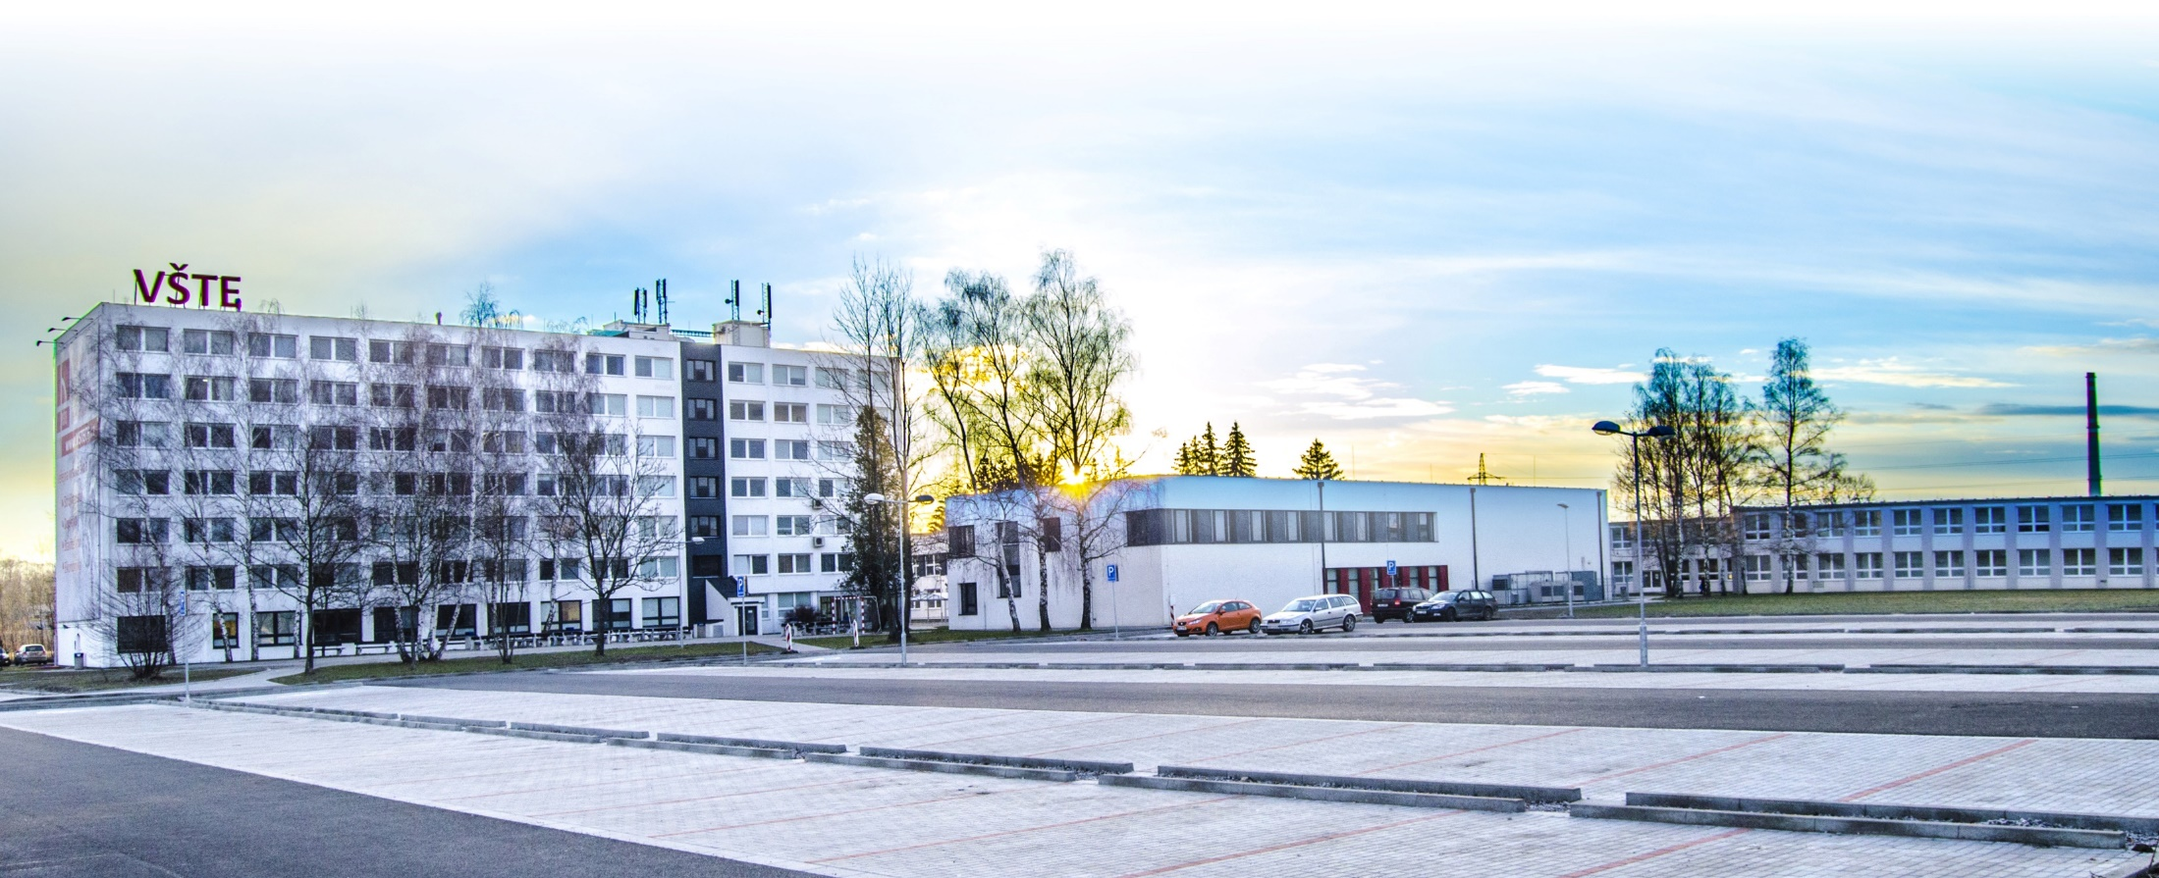
Základní orientace v BIM, dlouhodobé přínosy
Kurzy pro společnost 4.0, s registračním číslem: CZ.02.2.69/0.0/0.0/16_031/0011591 www.VSTECB.cz

Slide 2
Úvod
Stavebnictví je strategicky důležité odvětví pro hospodářství každého státu, co se týče produkce, vytváření pracovních míst a výstavby i údržby veřejného prostranství.
Jedno z nejméně digitalizovaných odvětví se stagnující mírou produktivity práce - systémové nedostatky týkající se míry spolupráce, špatné správy informací a nedostatečných investic do technologií, výzkumu a vývoje, nízká efektivita vynaložených veřejných financí a vyšší finanční riziko kvůli možným nepředvídatelným překročením výdajů, opožděným dodávkám staveb veřejné infrastruktury a dodatečným změnám dokumentace stavby.
BIM = efektivní nástroj pro naplnění principů udržitelné výstavby v celém životním cyklu stavby.
Stavebnictví 4.0 (Obdoba Průmyslu 4.0) = digitalizace
BIM – globální jazyk v odvětví stavebnictví (spolupráce překračující hranice území)
EU reaguje na trend BIM z důvodu udržení konkurenceschopnosti
2014 EU uznala užitečnost BIM pro veřejný sektor (možnost požadovat BIM ve veřejných zakázkách)
Stále více evropských vlád a organizací veřejného sektoru zavádí programy na podporu širšího využívání BIM na celostátní i regionální úrovni.
1 Kurzy pro společnost 4.0, CZ.02.2.69/0.0/0.0/16_031/0011591 www.VSTECB.cz

Slide 3
Co je to BIM
= technologie
Model BIM = databáze informací, která může zahrnovat kompletní data od prvotního návrhu, přes výstavbu, správu budovy a případné změny dokončených staveb (rekonstrukce) až po její demolici, včetně ekologické likvidace stavby a uvedení prostoru do původního stavu
BIM model NENÍ 3D model
BIM – pravidla pro zacházení s informacemi
Společné datové prostředí
= CDE (Common Data Environment)
2 Kurzy pro společnost 4.0, CZ.02.2.69/0.0/0.0/16_031/0011591 www.VSTECB.cz

Slide 4
Dlouhodobé přínosy užívání BIM
Přechod na BIM je spojený se změnou současných procesů především po stránce komunikace, předávání a sdílení dat.
Druhou oblastí změn je zavedení nových technologií, které umožní modely BIM vytvářet, využívat a efektivně podporovat změnu komunikace a procesů prováděných v rámci celého životního cyklu stavby.
Třetí důležitou oblastí je přínos BIM z hlediska udržitelné výstavby a komplexní kvality staveb.
Investice vložená do vytvoření komplexního vícerozměrového modelu je díky širšímu rozložení v čase mnohem efektivnější, než je tomu u stávajících řešení.
3 Kurzy pro společnost 4.0, CZ.02.2.69/0.0/0.0/16_031/0011591 www.VSTECB.cz

Slide 5
Dlouhodobé přínosy užívání BIM
úspora nákladů a času počítaná za celý životní cyklus stavebního díla;
zlepšení komunikace mezi účastníky stavebního procesu;
zlepšení kontroly stavebního procesu;
zlepšení kvality výsledného díla;
předcházení kolizím a nedorozuměním při práci s informacemi vzniklých použitím starých verzí;
zvýšení transparentnosti a zlepšení přístupu k informacím při rozhodování v různých etapách životního cyklu stavby;
reálná možnost průběžného začlenění všech potřebných profesí již při návrhové fázi projektu (např. rozpočtář, správce budovy);
4 Kurzy pro společnost 4.0, CZ.02.2.69/0.0/0.0/16_031/0011591 www.VSTECB.cz

Slide 6
Dlouhodobé přínosy užívání BIM
ochrana ŽP s důrazem na energetické úspory (snížení energetické náročnosti budov) díky možnostem simulací v etapě přípravy projektu a využití údajů v případě změny dokončené stavby (rekonstrukce) nebo její odstranění;
možnost snadnějšího zpracování variant;
zefektivnění ekonomického řízení staveb (projektů) a to od prvotní kalkulace, přes výběr a průběžné kalkulace až po samotnou fakturaci;
významné podklady pro navrhování, instalaci, provozování a výměnu zařízení;
dostupnost aktuálních informací na jednom místě;
podpora rozvoje datové základny národní infrastruktury pro prostorové informace
5 Kurzy pro společnost 4.0, CZ.02.2.69/0.0/0.0/16_031/0011591 www.VSTECB.cz

Slide 7
Diagram vývoje digitálních technologií v projektování
6 Kurzy pro společnost 4.0, CZ.02.2.69/0.0/0.0/16_031/0011591 www.VSTECB.cz

Slide 8
CDE/BIM Společné datové rozhraní
7 Kurzy pro společnost 4.0, CZ.02.2.69/0.0/0.0/16_031/0011591 www.VSTECB.cz

Slide 9
Komparace současného a digitálního přístupu
8 Kurzy pro společnost 4.0, CZ.02.2.69/0.0/0.0/16_031/0011591 www.VSTECB.cz

Slide 10
Co by měl BEP obsahovat
Identifikace BIM cílů a jeho využití (definování hodnot a přínosů)
Definice účastníků projektu, jejich kompetence a zodpovědnosti
Navržení BIM postupů a procesů (procesní mapy, procesy a vzájemné propojení činností)
Stanovení informačních výměn a softwarových nástrojů
Definování podpůrné infrastruktury implementace (postupy v komunikaci, způsob dodání projektu, postupy pro kontrolu kvality apod.)
Způsob údržby BIM modelu a správy dat
Stanovení úrovně detailu pro jednotlivé části a profese
9 Kurzy pro společnost 4.0, CZ.02.2.69/0.0/0.0/16_031/0011591 www.VSTECB.cz

Slide 11
BIM – Softwarová řešení
10 Kurzy pro společnost 4.0, CZ.02.2.69/0.0/0.0/16_031/0011591 www.VSTECB.cz

Slide 12
BIM SW a úrovně rozvoje BIM
11 Kurzy pro společnost 4.0, CZ.02.2.69/0.0/0.0/16_031/0011591 www.VSTECB.cz

Slide 13
Děkuji za pozornost
info@mail.vstecb.cz
www.VSTECB.cz

